Slide 1

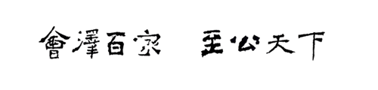
云南大学《 开源GIS 》课程第5章
GDAL开源库及遥感栅格数据处理
罗 新
云南大学 地球科学学院
邮箱: xinluo_xin@ynu.edu.cn
地址：地球科学学院1327办公室

Slide 2
目录
一
遥感栅格数据读写
二
遥感栅格数据处理
三
矢量-栅格数据交互处理
四
命令行工具

Slide 3
一、栅格数据读写

Slide 4
一、栅格数据读写
1、基本概念
栅格数据：由按行和列（或格网）组成的像元（或像素）矩阵，其中的每个像元为一个信息存储单元。栅格常用于数字航空像片、卫星影像、数字图片或扫描地图数据的保存。
单波段
多波段

Slide 5
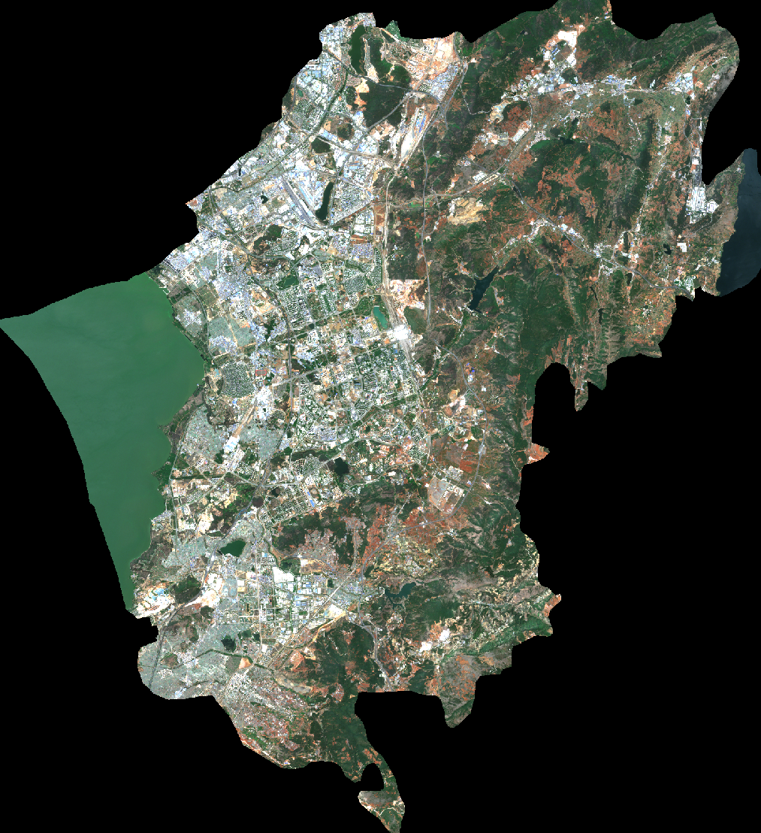
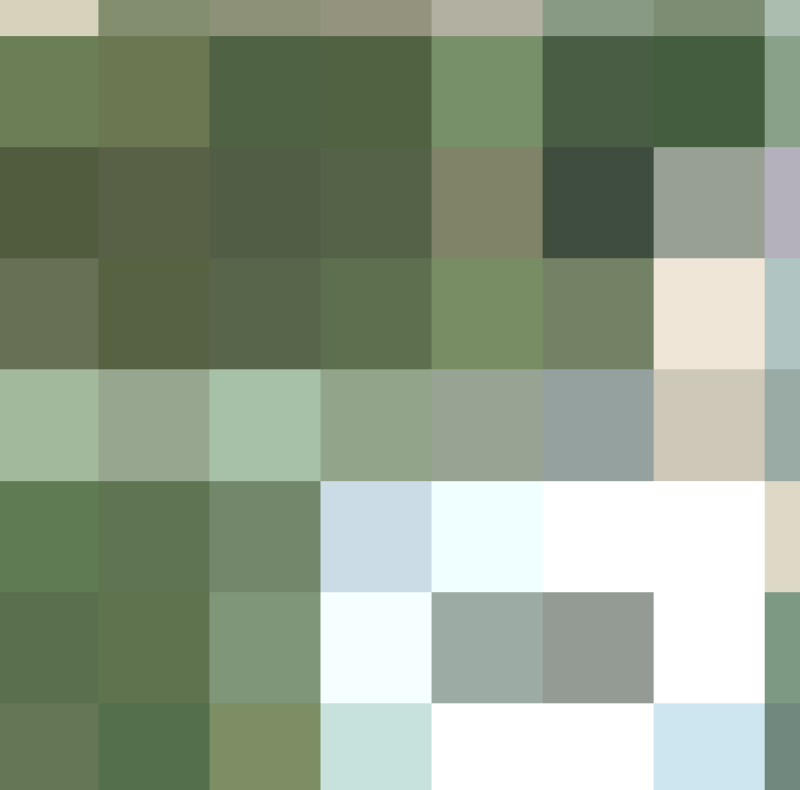
一、栅格数据读写
1、基本概念
遥感栅格数据实例

Slide 6
一、栅格数据读写
2、开源GDAL库简介
GDAL(Geospatial Data Abstraction Library)是一个在MIT许可协议下的开源空间数据处理库。
GDAL起源于1998年由Frank Warmerdam教授发起，是由C/C++语言编写的空间数据处理开源库。此外，GDAL在 Perl、Python、Ruby、Java、C#等编程语言中为用户提供了应用程序接口，这使得 GDAL 的应用非常广泛。
常用的空间数据处理软件如ArcGIS、ENVI、以及QGIS等都大量使用了GDAL库。

Slide 7
一、栅格数据读写
2、开源GDAL/OGR库简介
GDAL提供对多种栅格数据的支持，包括GeoTiff，Erdas Imagine、ENVI、PNG，JPEG等格式。
在GDAL中，所有的类都是从GDALMajorObject派生出来，主要类包括：GDAL Dataset、GDAL Driver、GDAL DriverManager、以及GDAL RasterBand。
GDAL MajorObject
GDAL DriverManager
GDAL Driver
GDAL Dataset
GDAL RasterBand

Slide 8
一、栅格数据读写
2、开源GDAL/OGR库简介
GDAL DriverManager：是管理文件格式驱动的类。
GDAL Driver：是格式化驱动，用于管理文件格式。
GDAL Dataset：一般用于定义和处理多波段栅格数据。
GDAL RasterBand：用于定义和处理一个单波段栅格数据。
GDAL MajorObject
GDAL DriverManager
GDAL Driver
GDAL Dataset
GDAL RasterBand

Slide 9
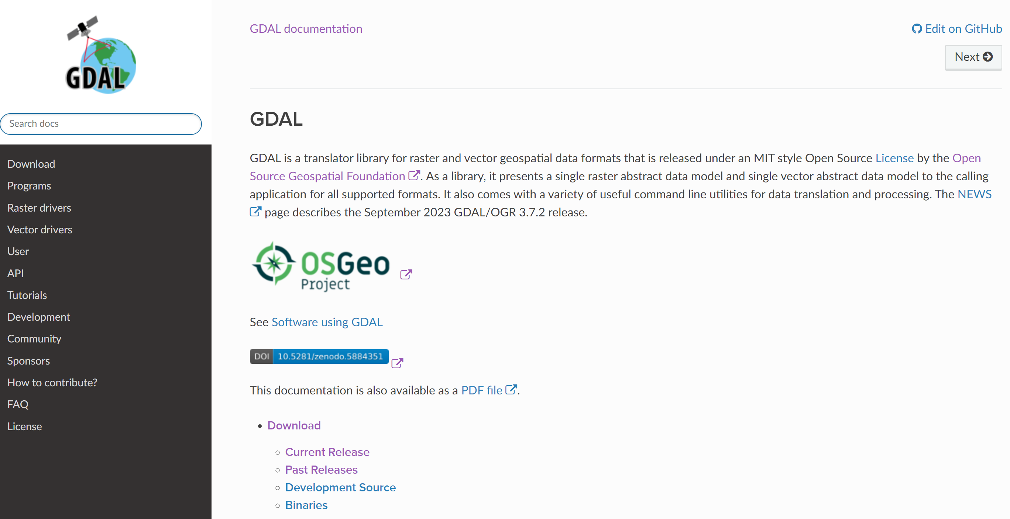
一、栅格数据读写
2、开源GDAL/OGR库简介
参考：https://gdal.org/api/python/osgeo.gdal.html
…附代码讲解

Slide 10
一、栅格数据读写
3、GDAL主要函数接口
a) 栅格数据读入及信息查看：
.Open()：读入遥感影像
.GetGeoTransform()：获取地理转换参数。
.GetProjection()：获取投影信息。
.RasterXSize, .RasterYSize, 和.RasterCount分别获取遥感影像不同纬度尺寸，如列数、行数及波段数。
.GetRasterBand()：获取影像波段。
.ReadAsArray()：将波段读入为np.array()格式。
…附代码讲解

Slide 11
一、栅格数据读写
3、GDAL主要函数接口
b) 栅格数据写出：
gdal.GetDriverByName(): 创建文件驱动。
.Create()：创建影像文件。
.SetGeoTransform()：设置地理转换参数。
.SetProjection()：设置投影。
.WriteArray()：将np.array()数组写入波段。
.SetNoDataValue()：压缩。
…附代码讲解

Slide 12
二、栅格数据处理

Slide 13
二、栅格数据处理
1、重投影，重采样
主要函数：
.ReprojectImage(src_ds, dst_ds, src_wkt,
dst_wkt, eResampleAlg)
.Warp(dsetNameOrDestDS, srcDSOrSrcDSTab,
dstSRS, xRes, yRes, resampleAlg)
…附代码讲解

Slide 14
#腾讯会议：293-743-367

Slide 15
二、栅格数据处理
2、裁剪
裁剪
…附代码讲解

Slide 16
二、栅格数据处理
3、拼接
拼接
…附代码讲解

Slide 17
二、栅格数据处理
1、重投影，重采样
主要函数/命令：gdal.Warp()/gdalwarp;
2、影像拼接、裁剪
主要函数或命令：gdal_translate; gdal_merge.py
3、 图像波段运算、图像直方图分割
以利用MNDWI指数进行水体提取为例。
…附代码讲解

Slide 18
三、矢量-栅格数据交互处理

Slide 19
三、矢量-栅格数据交互处理
1、栅格数据矢量化。
gdal.Polygonize()/gdal_polygonize.py
2、矢量数据栅格化。
gdal.RasterizeLayer()/ gdal_rasterize
3、利用矢量数据进行栅格影像裁剪
gdal.Warp()/gdalwarp
…附代码讲解

Slide 20
四、命令行工具

Slide 21
三、命令行工具
1. 重采样（指定分辨率/指定输出尺寸）
gdal_translate -co COMPRESS=LZW -tr 100 100 /
-r average $path_in
gdal_translate -co COMPRESS=LZW -outsize 100 100 /
-r average $path_in $path_out
2. 裁剪（指定空间范围）
gdal_translate -co COMPRESS=LZW -projwin $extent \
$path_in $path_out
…附代码讲解

Slide 22
三、命令行工具
1. 重投影
gdalwarp -co COMPRESS=LZW -overwrite -s_srs EPSG:4326 /
-t_srs EPSG:32644 -r bilinear input.tif output.tif
2. 裁剪(基于矢量数据)
gdalwarp -co COMPRESS=LZW -cutline $path_shp /
-crop_to_cutline $path_input $path_output
…附代码讲解

Slide 23
五、gdal开源库及遥感栅格数据处理
第四次选做作业
题目：gdal开源库栅格数据拼接
作业数据：任选两幅不同遥感栅格影像
作业内容：
1）设计栅格影像数据拼接函数，满足不同空间分辨率、不同投影栅格影像拼接。
2）每行代码需进行注释，且需对函数使用进行演示说明（建议以landsat-8与sentinel-2影像拼接示例）。
3）不能使用gdal快捷函数或命令行工具。
作业提交：实验文档，以markdown格式提交，要求格式规范、内容准确且实验细节充分。作业文件大小总结不超过1M。
难度：3星
截止日期：2024年11月30日

Slide 24
三、Python开发环境配置
第四次选做作业
题目：gdal开源库栅格影像拼接
函数模版：
def img_mosaic(path_1,path_2,path_out): ##path_1, path_2为待拼接栅格影像数据路径, path_out为输出拼接影像，如果path_1与path_2影像空间分辨率与投影不同，拼接影像选用path_1影像空间分辨率和投影。
‘’‘images mosaic by gdal'''
### 代码主体
return ## 无返回值

